Slide 1

Cool Store medicine
Авторы: Мухин Е А, Муртазин Р Ю.

Slide 2
Введение
В суровом 2020 году люди столкнулись с крайне опасным вирусом. Пандемия коронавируса повергла людей в панику и заставила скупать медицинские принадлежности, как горячие пирожки по скидке у бабушки Зины, что привело к дефициту товаров. Мы поставили перед собой цель создания удобного электронного магазина, пользователи которого с легкостью, не рискуя своим здоровьем, смогли бы приобрести все необходимое для борьбы с вирусом. И сейчас мы с радостью готовы вам представить наш электронный магазин COOL STORE MEDICINE!

Slide 3
Описание реализации
Для реализации данного проекта мы использовали следующие библиотеки:
Flask==1.1.2
Flask-Login==0.5.0
Flask-WTF==0.14.3idna==2.9
itsdangerous==1.1.0
Jinja2==2.11.2
MarkupSafe==1.1.1
requests==2.23.0
SQLAlchemy==1.3.16
SQLAlchemy-serializer==1.3.4.2

Slide 4
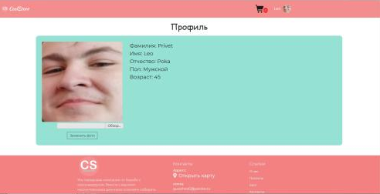
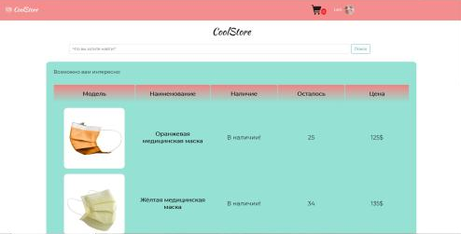
Описание реализации
На нашем сайте доступны следующие страницы:
Главная страница магазина
Корзина
Страницы регистрации и авторизации
Страница профиля
Страница редактирования профиля
Страница смены пароля

Slide 5
Заключение
Мы долго и упорно работали над созданием представленного сайта и гордимся проделанной работой!
Возможные доработки:
Подтверждение регистрации и смены пароля через электронную почту
Реализации покупки товара
Тех поддержка
Контактные данные в социальных сетях

Slide 6


